Slide 1
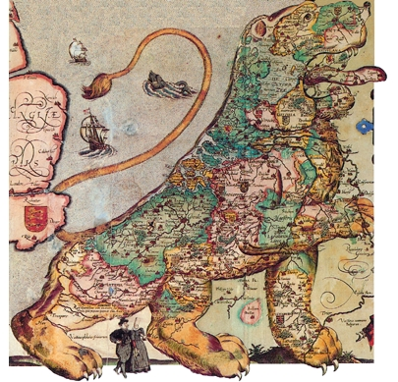
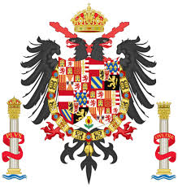
Володіння Габсбургів в Іспанії.
Національно-визвольна війна в Нідерландах
Всесвітня історія 8 клас

Slide 2
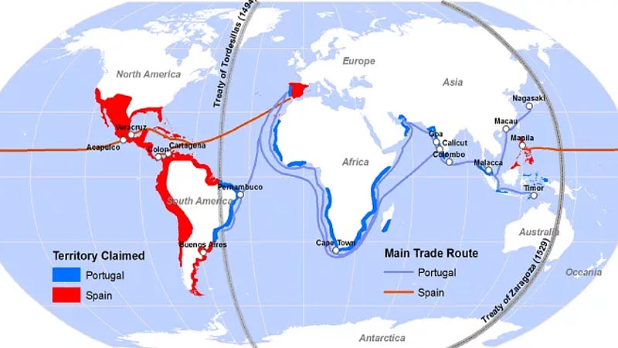
Іспанія після Великих географічних відкриттів
Іспанія – величезна та могутня імперія:
здобуття арабської спадщини
збільшення казни та території за рахунок колоній
підтримка католицької церкви
боротьба з Реформацією
поширення католицизму в колоніях
ХVІ ст. часто називають «століттям Іспанії». Відкриття Америки подарувало Іспанії шанс стати наддержавою завдяки не баченим до того часу ресурсам, у першу чергу коштовним металам - золоту та сріблу.
Сучасники небезпідставно говорили, що у володіннях Карла V «ніколи не заходить сонце». До його імперії увійшли Австрія, Німеччина, Нідерланди, частина Італії, Іспанія та заморські володіння - Мексика
і Перу.

Slide 3
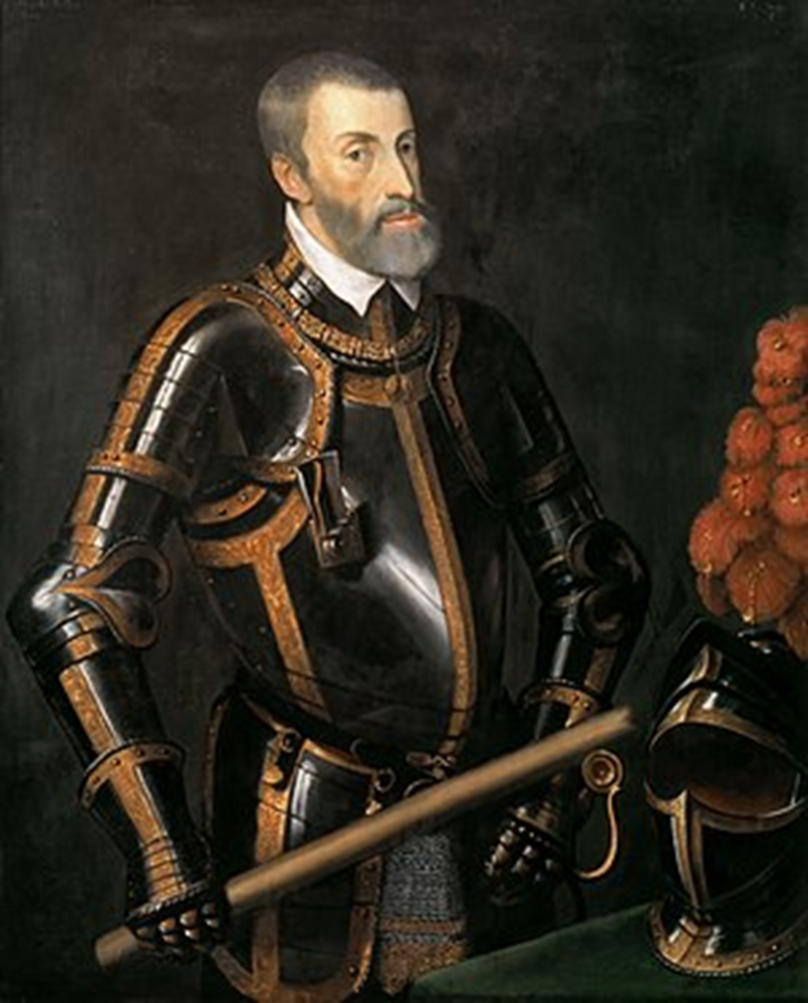
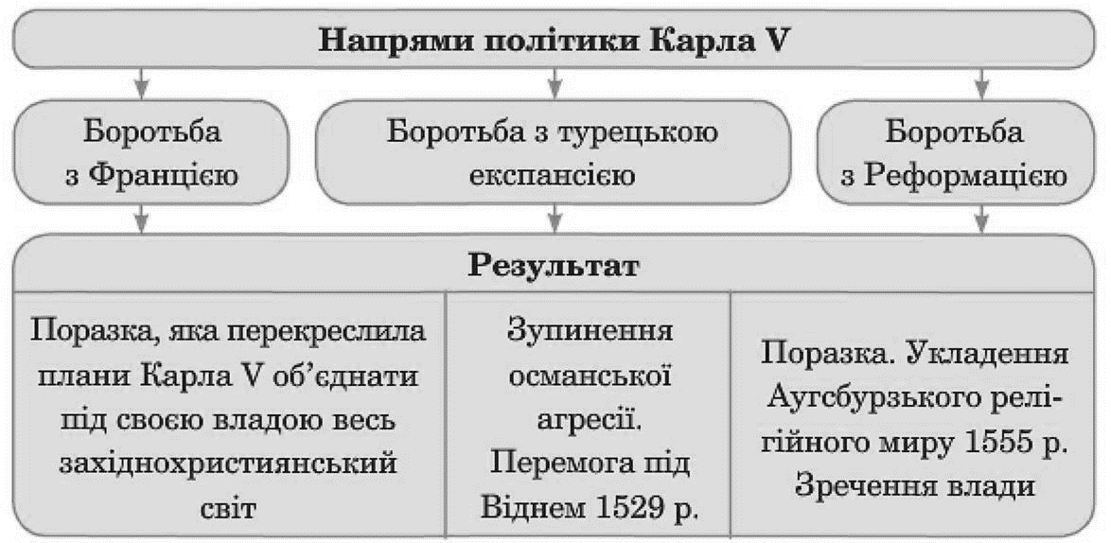
«Чия влада,
того й віра»
Володіння Карла V Габсбурга
Території | Від кого отримані
Нідерланди, Бургундія | Від батьків Філіппа
Іспанія, володіння в Новому Світі (Америка) | Від матері Хуаніти
Північна Італія | Від діда Феринандо ІІ
Території у Священній Римській імперії | Від діда Максиміліана І
1519 р. був обраний на престол Священної Римської імперії німецької нації
виховувася і жив у Нідерландах
1521 р. – франко-іспанська війна, внаслідок якої Карл V розширив свої володіння
1529 р. – турецько-іспанська війна (1571р.)
Карл V Габсбург
(1519-1556 рр.)
боротьба за релігійну єдність імперії
1556 р. – розділ імперії та зречення від престолу. КарлV зрікається влади на користь свого брата Фердинанда, якому віддає австрійські й угорські володіння, та сина Філіппа, який дістає іспанську корону, колонії в Новому Світі, Нідерланди й Південну Італію.

Slide 4
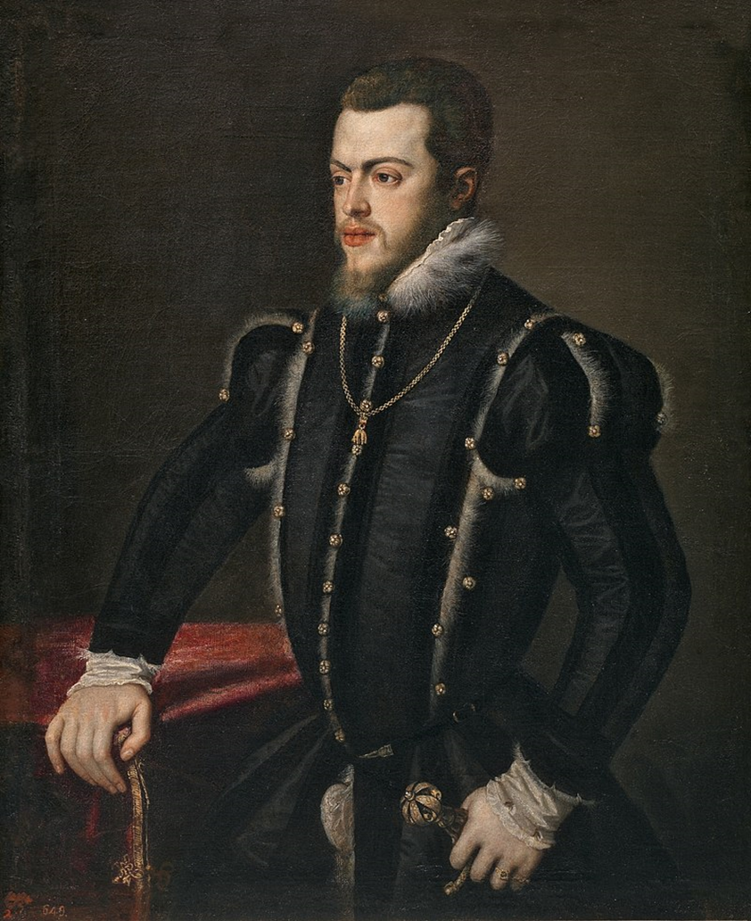
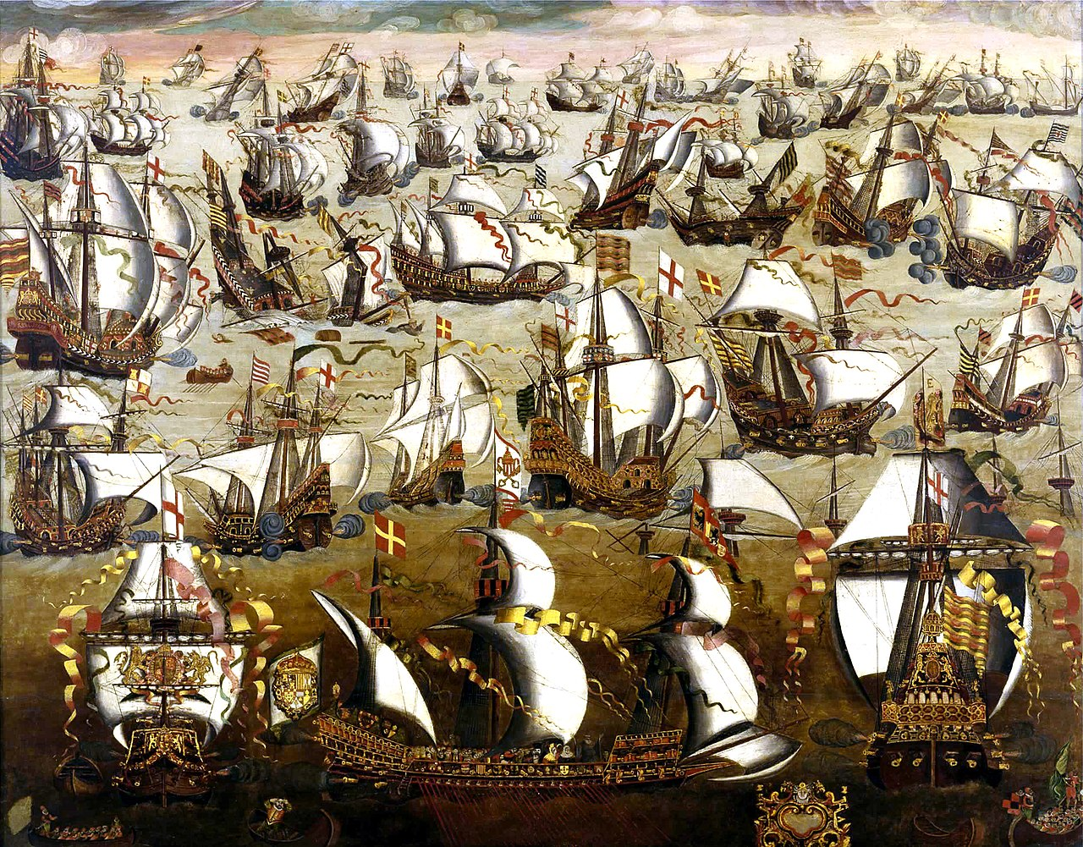
«Я краще зовсім не матиму підданих, ніж матиму їх в якості єретиків»
За часів правління Філіппа ІІ Іспанія досягла найвищого рівня своєї могутності.
За неквапливість під час прийняття рішень сучасники називали Філіппа «обережний король».
Мадрид стає столицею Іспанії.
Створив систему абсолютної влади.
Зовнішня політика (війни)
створення «Священної ліги» для боротьби з Османською імперією
1588 р. - знищення англійцями «Непереможної армади»
1598 р. - підписання миру з Францією.
1571 р. - перемога іспанського флоту над турецьким при Лепанто
повстання у Нідерландах 60-х рр. XVI ст. - відокремлення Нідерландів від Іспанії
захоплення Португалії
Філіпп ІІ Габсбург
(1556-1598 рр.)

Slide 5
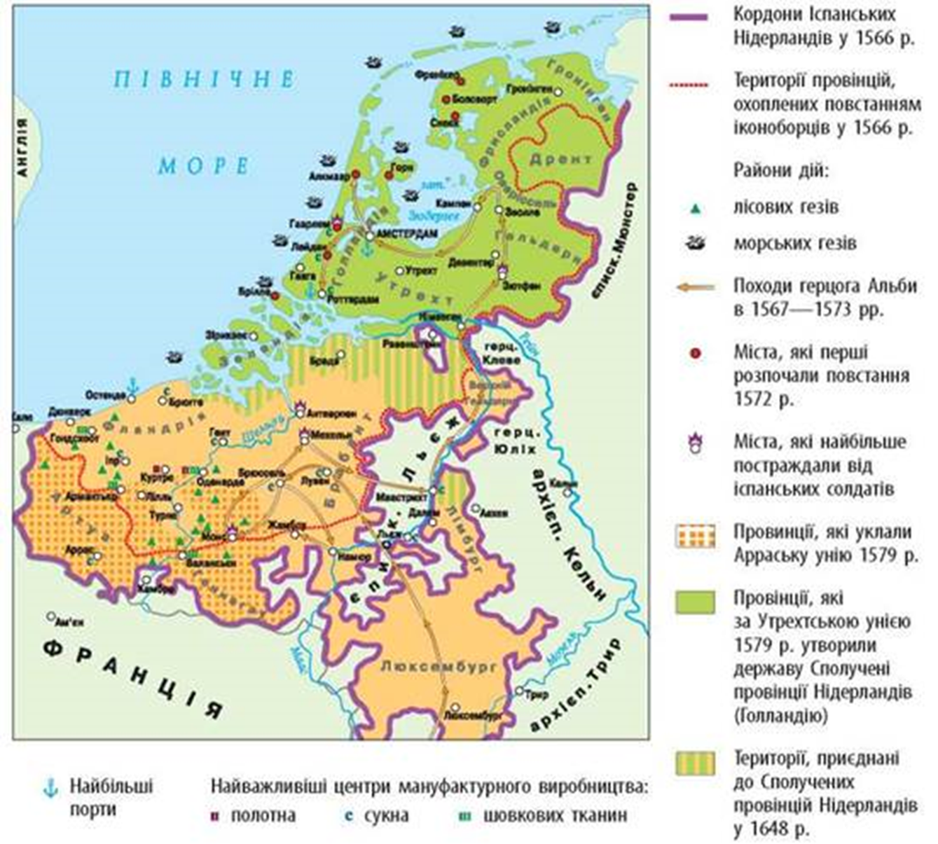
Національно-визвольна війна в Нідерландах
Нідерланди у XVI ст.:
У складі Священної Римської імперії
Імператор Карл V
Територія поділена на 17 штатів
/провінцій/
Штатгальтер
/намісник імператора/
пролягали вигідні торгові шляхи
Поширення кальвінізму
Статхаудери
/управителі провінцій
Один з найбільш заселених
регіонів Європи
Генеральні Штати
/затвердити податки/
Північний
захід
центр
південь
Морський рибний
промисел,
торгівля
промисловість
Сільське
господарство
торгівля
Мануфактури
/полотно , сукно/
Фермерські
господарства

Slide 6
Причини національно-визвольної війни
Релігійні
Переслідування кальвіністів
Політичні
Відсторонення від влади (управління країною дедалі більше переходило до рук іспанців)
Економічні
Збільшення податків, скасування пільг купцям, утримання іспанської армії
(інквізиція стратила близько 100 тис. осіб)
Національні
Посилення національного гніту
ПРИВІД
Під час царювання Філіпа,
положення в Нідерландах загострилося через більш високе оподаткування,
придушення протестантизму
і централізацію влади.
Зростаючий конфлікт досяг точки кипіння і, в кінцевому підсумку, привів до війни за незалежність.
ОСНОВНІ ВИМОГИ
Віротерпимість
Відновлення ”Бургундських вольностей”
Виведення іспанської армії
Зменшення податків
Відставка кардинала Антонія Гранвелли /фактичного правителя/

Slide 7
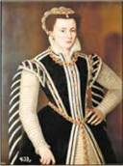
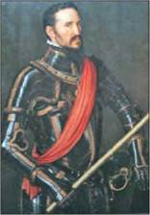
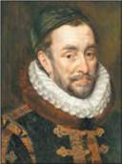
Етапи боротьби
Привід – іконоборчий рух 1566 р
Діячі війни в Нідерландах
Потім 3 етапи боротьби
1-й 1566-1571
2-й 1572-1578
Маргарита Пармська
Герцог Альба
3-й 1579-1609
Вільгельм Оранський

Slide 8
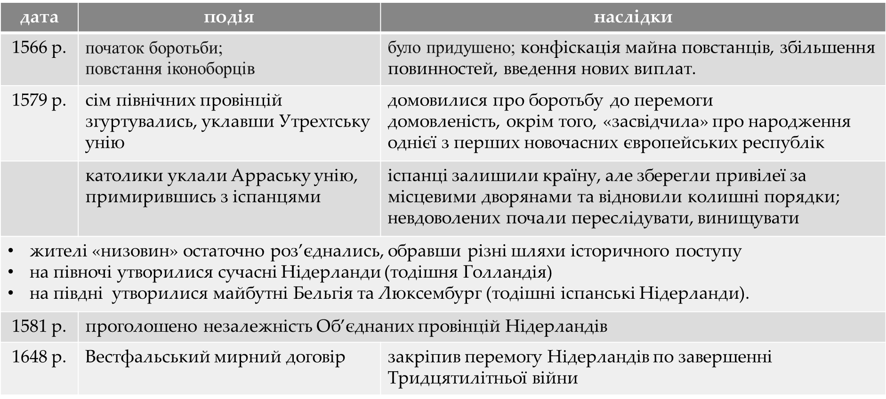
«Події національно-визвольної війни в Нідерландах»

Slide 9
1-й 1566-1571
2-й 1572-1578
3-й 1579-1609
Після придушення
“Іконоборчого руху”
введено війська
герцога Альби
Антиіспанське
повстання
в північних провінціях
Вільгельм Оранський
6 січня 1579-
Арраська унія
Південні провінції
визнали
владу Іспанії
23 квітня 1579-
Утрехтська унія
5 півнячних
провінцій
об'єднались для
подальшої боротьби
Тотальний контроль і терор
Оранський обраний
Статхаудером північних провінцій
Генеральні штати
об'єднаних
провінцій позбавили
влади іспанського
короля
1581-
Початок партизанської війни
проти іспанських військ
На півдні повстання не підтримали

Slide 10
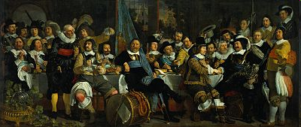
Завершення боротьби
Результати та
наслідки
Утворення нової держави — Республіки Об’єднаних Провінцій.
Поділ Нідерландів на дві частини: Республіку (Голландію) та Іспанські Південні штати (Бельгію).
Поділ населення за релігійною ознакою: виникнення двох народів — голландців і фламандців.
Перша буржуазна революція
Занепад Іспанії після втрати Нідерландів.
Іспанія підписує перемир'я ,
фактично визнаючи незалежність
Північних Нідерландів / Голандії /
1609 р
Вестфальський мир –
/міжнародне правове
визнання Голландії./
1648 р
Мюнстерський договор.
/частина Вестфальського миру/

